Slide 1
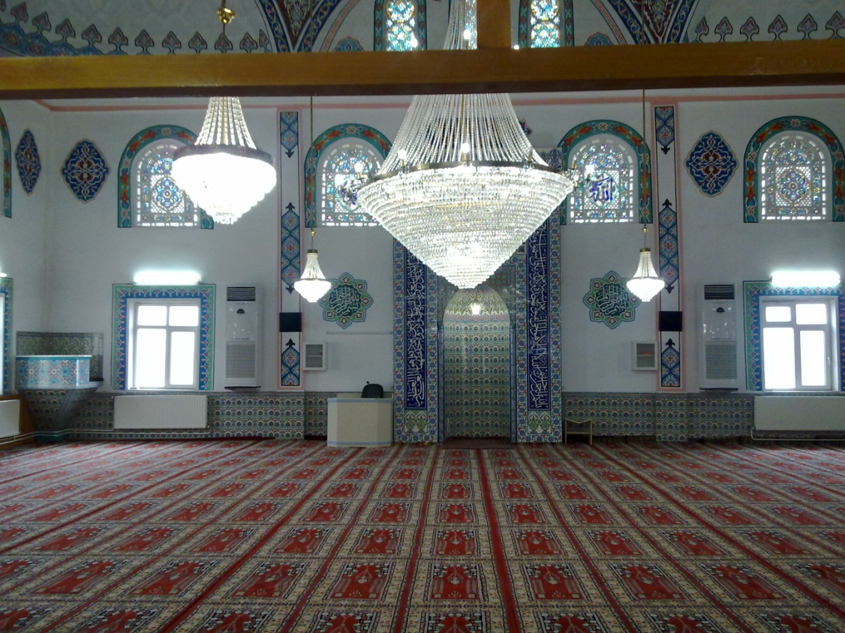
ZARARLI ALIŞKANLIKLAR
HÜSEYİN EROL
AFYONKARAHİSAR MEVLANA CAMİİ İMAM HATİB-İ
Notes:
HÜSEYİN EROL
AFYONKARAHİSAR MEVLANA CAMİİ İMAM HATİB-İ

Slide 2
Zararlı Alışkanlıklar
Yüce Allah insanoğlunu en mükemmel şekilde yaratmış ve hayatını devam ettirmesi için sağlıklı bir vücut vermiştir. İnsanoğluna verilen bu beden kendisine emanet bırakılmış yanlış ve zararlı yollarda kullanılmaması tavsiye edilmiştir. Hem yaratan tarafından, hem O’nun gönderdiği elçiler tarafından, hem de konunun uzmanları tarafından bedenimize karşı duyarlı davranmamız istense de, insanoğlu kendisine zarar verecek birçok alışkanlığın peşine düşmüş dünyasını ve ahiretini perişan etmiştir. Bugün günümüzde çok yaygınlaşan zararlı alışkanlıklar üzerinde duracağız.

Slide 3
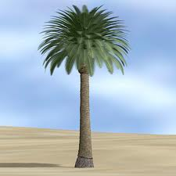
İçki hakkında Kur'an-ı Kerim'de dört âyet-i kerime vardır. Birinci âyet-i kerime şöyledir:
“Hurma ve üzüm ağaçlarının meyvalarından da hem içki hem de güzel rızıklar edinirsiniz. Şüphesiz ki bunda aklını kullanan kimseler için büyük bir ibret vardır.”(1) - Nahl, 67.

Slide 4
Bu âyetin içkinin helâl veya haram olması ile ilgisi yoktur. Ayet, insanların bu meyvalardan içki yaptıklarını ifade ediyor. Ayrıca içkinin bu meyvalardan elde edildiği belirtilmekle beraber, ona rızık denmemiş, güzel rızka karşılık zikredildiği için güzel bir şey olmadığına işaret edilmiştir.
Ashab-ı Kiramdan Hz. Ömer, Muaz ve diğer bazıları Peygamberimiz(sav)’e gelerek:

Slide 5
-Ey Allah’ın Peygamberi, şarap hakkında bize bir fetva ver çünkü o, aklı gideriyor, dediler.(2) - Fahr-i Râzi, 6/43.
Bunun üzerine şu âyet-i kerime indi:
“Ey Muhammed! Sana şarap ve kumardan soruyorlar. De ki: Bu ikisinde büyük bir günah, bir de insanlar için bazı menfaatler vardır. Fakat günahları menfaatlerinden daha büyüktür.”(3) - Bakara, 219
يَسْأَلُونَكَ عَنِ الْخَمْرِ وَالْمَيْسِرِ ۖ قُلْ فِيهِمَا إِثْمٌ كَبِيرٌ وَمَنَافِعُ لِلنَّاسِ وَإِثْمُهُمَا أَكْبَرُ مِنْ نَفْعِهِمَا ۗ وَيَسْأَلُونَكَ مَاذَا يُنْفِقُونَ قُلِ الْعَفْوَ ۗ كَذَٰلِكَ يُبَيِّنُ اللَّهُ لَكُمُ الْآيَاتِ لَعَلَّكُمْ تَتَفَكَّرُونَ

Slide 6
Bu, içki hakkında nazil olan ikinci âyettir. Bu âyette içki ve kumarda büyük günah olduğu bildirilmekle beraber, yasaklandıklarına dair kesin bir ifade yer almamış ancak bunlarda insanlar için büyük günah olduğu bildirilmiştir. Pek çok kimse Kur’an’ın bu ifadesinden içki ile ilgili anlamak istediklerini öğrenmişler ve bunları terketmişlerdir. Çünkü Kur'an bunlardaki günahın faydalarından daha büyük olduğunu bildiriyor. Düşünen insan için bu ifade yeterlidir. Ve de öyle olmuştur. Ancak âyette kesin yasak ifadesi yer almadığı için içmeye devam edenler de olmuştur.

Slide 7
Sonra bir namaz olayı meydana gelmiştir. Rivâyete göre Abdurrahman b. Avf (r.a.) bir grup insanı evine davet etmiş, yemiş ve içmiş şarhoş olmuşlar. Bu halde namaza kalkmışlar. İçlerinden biri imam olmuş ve namazda Kafirûn Suresi’ni okurken, “Ey kâfirler, sizin taptığınıza ben tapmam” yerine sarhoşluk sebebiyle “Ey kafirler, sizin taptığınıza ben taparım” şeklinde yanlış okumuş ve fahiş bir hata yapmıştır. Bu olay üzerine:

Slide 8
يَا أَيُّهَا الَّذِينَ آمَنُواْ لاَ تَقْرَبُواْ الصَّلاَةَ وَأَنتُمْ سُكَارَى
“Ey mü’minler! Sarhoş iken ne söylediğinizi bilinceye kadar namaza yaklaşmayın” (Nisa, 43) âyeti nazil olmuştur.”
Bu ayet içki hakkında inen üçüncü âyettir.

Slide 9
Bir gün İtban b. Malik, Sa'd b. Ebî Vakkas ile beraber birkaç kişiyi yemeğe davet etmiş, yemiş-içmişler. Sarhoş olduklarında övünmeye ve şiir söylemeye başlamışlar. Bu sırada Sa'd Ensar’dan birini şiirle yerince o da bir çene kemiği alarak başına vurup yarmıştı. Bunun üzerine Sa'd Peygamberimize giderek şikâyette bulunmuştu. Peygamberimizin:

Slide 10
“Allahım, şarap hakkında bize, yeterli beyanda bulun” diye dua etmesi üzerine içki ve kumarı kesin olarak yasaklayan dördüncü ve son âyet nazil oldu.: “Ey mü’minler! Şarap, kumar, dikili taşlar (putlar), fal ve şans okları birer şeytan işi pisliktir. Bunlardan uzak durunuz ki, kurtuluşa eresiniz.”(5) Maide, 90.
يَا أَيُّهَا الَّذِينَ آمَنُواْ إِنَّمَا الْخَمْرُ وَالْمَيْسِرُ وَالأَنصَابُ وَالأَزْلاَمُ رِجْسٌ مِّنْ عَمَلِ الشَّيْطَانِ فَاجْتَنِبُوهُ لَعَلَّكُمْ تُفْلِحُونَ

Slide 11
Görülüyor ki, içki tedricen derece derece haram kılınmıştır. Esasen hükümlerin teşriinde İslâmiyetin izlediği yol budur. Aşırı derecede içkiye düşkün olan toplum, kademe kademe böyle bir yasağa hazırlanmış, kesin yasaklandığı bildirilince de hemen bu yasağa uymuştur. Son inen âyet içkinin kesin haram kılındığını bildirince içki içenler ve içki içmeyi alışkanlık haline getirenler, Allah'ın emri karşısında hiç tereddüt etmeden içkiyi bırakmışlar ve içki ile ilgili her şeyi kırıp yok etmişlerdir.

Slide 12
. Bu konuda Enes İbn Mâlik (r.a.) şöyle diyor: Şarabın haram kılındığı gün ben Ebu Talha'nın evinde oradakilere şarap sunuyordum. İçkileri koruk ve hurma şarabı idi. Bir de baktım biri sokakta çağırıyor. Ebu Talha bana, çık da bak neymiş, dedi. Çıktım baktım birisi, “şarap haram kılınmıştır” diye bağırıyor. İçeri girdim durumu bildirdim. Ebu Talha bana: “çık da o içkiyi dök” dedi, bende çıktım döktüm.” 6- Müslim, Eşribe,1
Ayette yasaklanan Hamr (şarap)’dır. Aklı bürüyüp örttüğü için şaraba hamr denmiştir.

Slide 13
İbn Ömer (r.a.) demiştir ki: Şarabı haram kılan âyet indiği zaman şarap beş şeyden; üzümden, hurmadan, buğdaydan, arpadan ve darıdan yapılırdı. Hadis-i Şerifte de:
“Üzümden bir şarap, hurmadan bir şarap, baldan bir şarap, buğdaydan bir şarap, arpadan bir şarap vardır.”(8) Ebû Dâvut, Eşribe, 4; Tirmizi, Eşribe, 8; İbn Mace, Eşribe, 5.
Şarap dışındaki sarhoşluk verici içkilerin de şarap hükmünde olduğu, yani onların da haram olduğu Peygamberimiz tarafından bildirilmiş, şöyle buyurulmuştur: “Sarhoşluk veren her şey şaraptır ve her şarap haramdır.”(9) Müslim, Eşribe, 7.

Slide 14
Yine Peygamberimiz: “Çoğu sarhoş eden şeyin azı da haramdır.”(10)Tirmizî, Eşribe, 3; Ebû Dâvud, Eşribe, 5.
buyurmuş, sarhoşluk veren şeyin azı ile çoğu arasında bir fark olmadığı bildirilmiştir.
İçki ile tedaviye gelince, Târık b. Süveyd el-Cûfû, Peygamberimize şarabın hükmünü sormuş; Peygamberimiz de onu şaraptan menetmişti. Bunun üzerine Târık: Ama ben onu sadece ilaç için yapıyorum, deyince, Peygamberimiz: “O ilâç değil, derttir”, buyurmuştur.(11) Müslim, Eşribe, 3.

Slide 15
İçki yasaklanmıştır. Çünkü içkinin pek çok zararları vardır.
İçki insanlar arasına düşmanlık ve kin sokar, birlik ve kardeşliğe zarar verir. İçkinin yasaklandığını bildiren âyet-i kerimede şöyle buyuruluyor:
''Şeytan içkide ve kumarda ancak aranıza düşmanlık ve kin sokmak; sizi Allah'ı anmaktan ve namazdan alıkoymak ister.”(13) Maide, 91.
Çünkü içki sinir sistemini bozarak cinayetlere varan kavgalara yol açar. Zaman zaman gazete sütunlarına yansıyan, radyo ve televizyon haberlerinde yer alan kavga ve cinayetlere büyük ölçüde içkinin sebep olduğu görülmektedir.

Slide 16
Gazetelerden haber:
“Kafayı çekti. Beş çocuğunu baltayla doğradı, sonra ayıldı. ‘ Ben ne yaptım ’ dedi. Olanları öğrenince dayanamadı, trenin altına atladı, canına kıydı.”
Adam dinin içki yasağına riayet etmedi, içti.
Dinini koruyamamış oldu. İçince aklı başından gitti.
Böylece aklını koruyamamış oldu. Aklını kaybedince ne yapacağını bilemedi, çocuklarını öldürdü. Böylece neslini de koruyamamış oldu.
Alkolün tesiri geçince uyandı. Yaptıklarını gördü. Bir insanın bunu yapmayacağını anladı. Vicdan azabına tutuldu. Dayanamadı, Trenin önüne atladı canına kıydı. Böylece nefsini de koruyamamış oldu.

Slide 17
Yine âyette içkinin insanı Allah'ı anmaktan ve namaz kılmaktan alıkoyduğu ifade buyurulmaktadır. Zamanının bir kısmını içki masasında geçiren kimse bu süre içinde namaz kılmayı ve Allah'a ibadet etmeyi unutur ve en kıymetli sermayesi olan vaktini bu masada boşuna geçirmiş olur.

Slide 18
İçki, insanın aklını başından alır. Zaten içkiye Hamr denmesi, aklı örttüğü, kafayı dumanlandırdığı içindir. Bugün büyük ölçüde can ve mal kaybına sebep olan ve pek çok kimsenin sakat kalması sonucunu doğuran trafik kazalarının bir kısmı, sürücülerin alkollü araç kullanmasından meydana gelmektedir.

Slide 19
İçki insan sağlığını da olumsuz şekilde etkiler. Mide ve akciğer gibi iç organlarda yaptığı tahribat ile vücudun çalışma düzenini bozar. İçki sadece içenlere zarar vermekle kalmaz. Tıp uzmanlarının bildirdiğine göre içki, içenin soyundan gelen çocuklara da zarar verir. Alkolik babanın çocuklarının geri zekâlı ve şizofrenik olma ihtimali fazladır.

Slide 20
İçki aile hayatını felce uğratır. İçki içen insanların çoğu aile ve çocuklarını ihmal eder. Gece geç saatlerde eve gelir. Eşi ile devamlı kavga halinde bulunur. Böyle huzursuz bir aile varlığını sürdüremez. Sürdürse bile bu ailede büyüyen çocuklar rahatsız ve tedirgin olur. Anne ile babanın devamlı kavga etmesi onları rahatsız eder. Bu yüzden boşanan ailelerin sayısı az değildir.

Slide 21
İçkiye harcanan para aile bütçesini de olumsuz şekilde etkiler. Alınteri dökülerek kazanılmış olan paranın içki ve kumar gibi meşru olmayan yerlerde harcanması aileyi ekonomik yönden sıkıntıya sokar.
Görülüyor ki içki fert için olduğu kadar toplum için de bir felâkettir. Bunun içindir ki Peygamberimiz; “İçkiden sakının, çünkü o, bütün kötülüklerin anasıdır.”(15) Camiu'l-Usûl fi Ahâdîsi'r-Resûl, V/103.
buyurmuştur.
Bunun içindir ki Peygamberimiz içki kullanımına ve alışkanlığına yol açabilecek fiilleri de yasaklamıştır.(16) Ebû Davûd, Et'ime, 18; İbn Mace, Eşribe, 6; Tirmîzî, Büyü, 58.

Slide 22
Değerli mü’minler!
Az önce de ifade ettiğimiz gibi Kur'an-ı Kerim'de haram olan bütün içkiler sayılmamış, kötü, pis ve insan sağlığına zararlı olan her şey yasaklanmıştır. Peygamberimiz de bir nitelikten söz etmiş, bu nitelik kendisinde bulunan içkilerin haram olduğunu bildirmiştir. Bu nitelik "sarhoş etme ve uyuşturma" niteliğidir. Bu nitelik kendisinde bulunan her şey haramdır. Esrar, afyon, kokain, eroin ve morfin gibi maddelerde de bu nitelik bulunduğu için bunlar da yasak kapsamındadır. Hatta bunlar alkollü içkilerin etkisini fazlası ile taşımakta, zararları da etki ölçüsünde daha çok olmaktadır.

Slide 23
Bu uyuşturucu maddelerin en önemli ve ortak özelliklerinden birisi, çok az miktarda alınmaları halinde bile kısa zamanda alışkanlık yapmalarıdır.
Uyuşturucu nasıl bir şeydir diye denenemez. Bir defa olsun onu kullanmaya başlayanların bir daha ondan kurtulmaları çok zordur. Sanki uyuşturucu kullanmak zehiri tecrübe için içmek gibi bir şeydir. Zehiri denemeye kalkışmanın sonucu ölüm olduğu gibi uyuşturucu da böyledir. Onu bir defa kullanan kimse artık ondan kendisini kurtaramaz ve ölüme mahkum olur. Bunun çarpıcı örnekleri televizyon ekranlarına ve basına yansımakta, seyredenleri dehşete düşürmektedir.

Slide 24
Uyuşturucunun kötü bir sonucu da aile hayatını yıkması ve sosyal ilişkileri yok etmesidir. Uyuşturucu bağımlısı ailesine, çocuklarına akraba ve komşularına, toplumuna, hatta insanlığa karşı sorumluluk duygusunu kaybeder. Tek aradığı şey uyuşturucudur. Onu bulmak için feda etmiyeceği hiçbir şey olmaz. Çünkü onun için hayatta hiçbir şey değer taşımaz. Uyuşturucu almak için para bulamadığında hırsızlık etmekten, adam öldürmekten ve namusunu satmaktan bile çekinmez.

Slide 25
İşte bunun içindir ki, insana büyük değer veren dinimiz uyuşturucunun her çeşidini yasaklamış, alım ve satımını caiz görmemiştir.
Bugün medenî dünya uyuşturucu ile savaşta birlikte hareket etmektedir. Çünkü uyuşturucu insanlığı yok edebilecek ve bütün değerleri ortadan kaldırabilecek bir pisliktir.

Slide 26
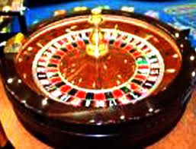
2. Kumar
Ayet-i Kerime'de yasaklanan hususlardan birisi de kumardır. Kumar, ortaya para konularak oynanan talih oyunudur.
Kumar çeşitli aletlerle oynanır. Ne ile oynanırsa oynansın, bu oyun taraflardan birine veya bir kaçına kâr sağlıyor ya da zarar veriyorsa kumardır ve yasaktır. Bu yolla kazanılan para da meşru değil haramdır.

Slide 27
Kumar, insanı meşru kazanç yollarından uzaklaştırır. Kur'an-ı Kerim, temiz ve helâl rızık yememizi emrediyor
Kumar, meşru olmayan bir kazanç yoludur. Çünkü kumarda kazanırsa başkasını, kaybederse kendisini zarara uğratmak vardır. Başkasının zararına sebep olan bir kazanç, helal kazanç değildir. Başkasına zarar vermeden kazanmak varken bu yolu seçmek elbette doğru olmaz.

Slide 28
Kumar oynayan kimse bir taraftan servetini kaybederken diğer taraftan sağlığından da olur. Çünkü kumarcının gecesi ve gündüzü belli değildir. Yemeğini muntazam yiyemez, zamanında uyuyamaz, istirahatını yapamaz, böylece sağılığı da bozulmuş olur.
Kumarcı, çoluk çocuğu ile ilgilenmeye ve onları yetiştirmeye vakit bulamaz ve onları ihmal eder.
Daha pek çok zararları olan kumarı dinimiz yasaklamış ve bu yolla elde edilen kazancın da haram olduğunu hildirmiştir.

Slide 29
Basında çıkan bir HABER: 150 milyarını kumarda kaybetti silahını şakağına dayadı,
tetiği çekti. Yarım saat can çekişti ve öldü.
Dinin kesin olarak yasaklarından biri de kumardı.
Adam bu yasağı çiğnedi. Kumar oynadı. Dinini koruyamadı.
Malını koruyamadı. Bunalıma girdi.
Canına kıydı. Nefsini koruyamadı. Din gitti, mal gitti, can gitti.

Slide 30
Evet değerli mü’minler, gerek ferdî ve gerekse içtimaî pek çok zararları olan, ferdin ve toplumun nezih hayatını kirleten içki ve kumarı dinimiz yasaklamış ve bu iki kötü alışkanlıktan uzak durmamızı öğütlemiştir. Dinimizin her emir ve tavsiyesi bizim için, bizim dünya ve âhiret mutluluğumuz içindir. Bu emir ve tavsiyelere kulak vermeli ve onlara uymalıyız. Ne mutlu dinimizin emirlerine uyanlara ve bunları başkalarına da öğütleyenlere.

Slide 31
Uyuşturucu Maddeler
Günümüzde özelikle gençler arasında en yaygın kullanılan zararlı alışkanlıkların başında ise esrar, afyon, eroin, kokain, morfin gibi uyuşturucu maddeler gelmektedir. Ayrıca alkol oranının düşük tutulup sanki zararı yokmuş gibi sunulması gibi, uyuşturucu maddelerden olan ekstasi (ecstasy) gibi haplarda gençlere zararları yokmuş ve bağımlılık yapmıyormuş gibi sunulmaktadır. Oysaki insan vücuduna özelliklede akla zarar veren bu maddelerin hepsi insanlık için birer tehlikedir. Bir başka madde bağımlılığı ise özellikle sokak çocuklarının kullandığı, bazı zamk, boya maddeleri gibi ürünlerde bulunan eter, aseton, benzin, tiner vs. gibi uçucu maddelerin solunum yoluyla alınmasıdır ki, buda alkolün yaptığı etkiye benzer bir etki yapmaktadır.

Slide 32
İslâm’ın emir ve yasaklarındaki genel amaçlar dikkate alındığında İslâm’ın bu konudaki yasağının sadece şaraba veya belirli alkollü içkilere mahsus olmadığı, aklî ve ruhî dengeyi bozan, sinir sistemini uyuşturup beynin işlevlerini etkileyen, kişinin irade ve düşünme gücünü tamamen veya kısmen yok eden her türlü keyif verici uyuşturucunun da aynı yasak kapsamına girdiği görülür. Hatta bugün modern tıp, psikoloji ve toplum bilimleri esrar, afyon, eroin, kokain gibi uyuşturucu maddelerin insan sağlığı ve toplum düzeni için içkiden de zararlı ve tehlikeli olduğunda birleşmektedir. Şu halde haram hükmünün illeti olan sarhoş etme, uyuşturma özelliğini taşıyan maddeleri vücuda almak haram hükmünü alır.[13]TDV İslam İlmihali, c.II, s.69-70

Slide 33
Uyuşturucu maddelerin insanlar üzerinde birçok olumsuz tesirleri vardır. Bunları şu başlıklar altında zikredebiliriz.
1.Bu maddelerin müşterek özelliği kullananları bağımlı yapmasıdır. Hatta eroinin bir defa damardan verilmesi dahi, kullanan şahsı bu zararlı maddenin müptelası haline getirebilmektedir.
2.Bu maddeleri kullanan şahısta aynı tesirin meydana gelebilmesi için, zamanla kullanılan maddenin devamlı artırılması gerekir ki, buda o maddeye karşı talebin artması anlamına gelir.

Slide 34
3.Bu tip maddeler hep kanunsuz satıldığı için fahiş fiyatlarla satılırlar. Şahsın maddeye karşı bağımlılığı artıkça ve alma gücü azaldıkça elde bulunan her şey harcanmaya başlar, hatta para bulunmazsa hırsızlık yoluna gidilir. Buda suçun ve suçluların toplum içinde artışına sebep olur.
4.Özellikle eroinman olan insanların sosyal ve ailevi hayatları bozulmaktadır. Bu maddeleri kullananların ailesine ve çocuklarına karşı ilgisi azalır ki, bu durumda kişinin istikbalini mahvettiği gibi toplumların da geleceğine zarar vermektedir. Çünkü toplumların temel taşı ailedir.

Slide 35
5.Madde bağımlılığın bir başka tehlikesi ise vücuda verdiği zarardır. Bu maddeleri kullananlar manen ve madden adeta çökmüş gibidirler. Asabiyet, ruhi gerginlik, sinirlilik, uykusuzluk vs. gibi haller görülür. Ayrıca bağırsak, mide hastalıkları, karaciğer büyümesi ve yağlanması, böbrek hastalıkları, kansızlık, deride sivilce ve yaralar ortaya çıkar. Göz adalelerinde felçler gözükür.
6.Madde bağımlılığı kişiyi ölüme götüren bir unsurdur ki, almış olduğu dozdan fazla ekstra bir doz alırsa zehirlenerek ölürler.[14]Daha fazla bilgi için bkz. Prof. Dr. Alparslan ÖZYAZICI, Alkolü İçkiler, Sigara ve Diğerleri, DİB.yayınları

Slide 36
Sonuç itibariyle zararlı alışkanlıkların hepsi kişinin bedenine zarar vermekte, maddi hayatını bitirmekte ve manevi hayatını mahvetmekte, sosyal hayattan kopmalar yaşanmakta, bireylerin birbirleriyle olan diyalogları bitmekte, hem ferdi hem de sosyal problemler ortaya çıkmaktadır. Bu sebeple toplumun bütün kesimleri bu zararlı alışkanlıklara karşı seferber olmalı, öncelikle kendimiz kullanmayarak örnek olmalı, kullananlara karşı ise itici değil, birleştirici ve bütünleştirici yaklaşımlarla onları topluma kazandırma yollarını aramalıyız.

Slide 37
Allah’ım!bizleri ve evlatlarımızı içkinin ve kumar’ın her çeşidinden muhafaza eyle!
Ya Rab! Zararlı alışkanlıkları olan kardeşlerimizi en yakın zamanda kurtar YARABBİ!
ALLAH’IM Bizleri ve evlatlarımızı senin rızanın doğrultusunda yaşayan,emirlerini yerine getiren yasaklarındanda sakınanlardan eyle.
YARABBİ! CUMAMIZI MÜBAREK EYLE.
AMİN AMİN ………..

Slide 38
HAZIRLAYAN
HÜSEYİN EROL
AFYONKARAHİSAR MEVLANA CAMİİ İMAM HATİB-İ
Notes:
HÜSEYİN EROL
AFYONKARAHİSAR MEVLANA CAMİİ İMAM HATİB-İ

Slide 39
KAYNAKLAR
DİYANET İŞLERİ BAŞKANLIĞI (LÜTFİ ŞENTÜRK)
Ahmet ÜNAL
Vaiz

